Slide 1
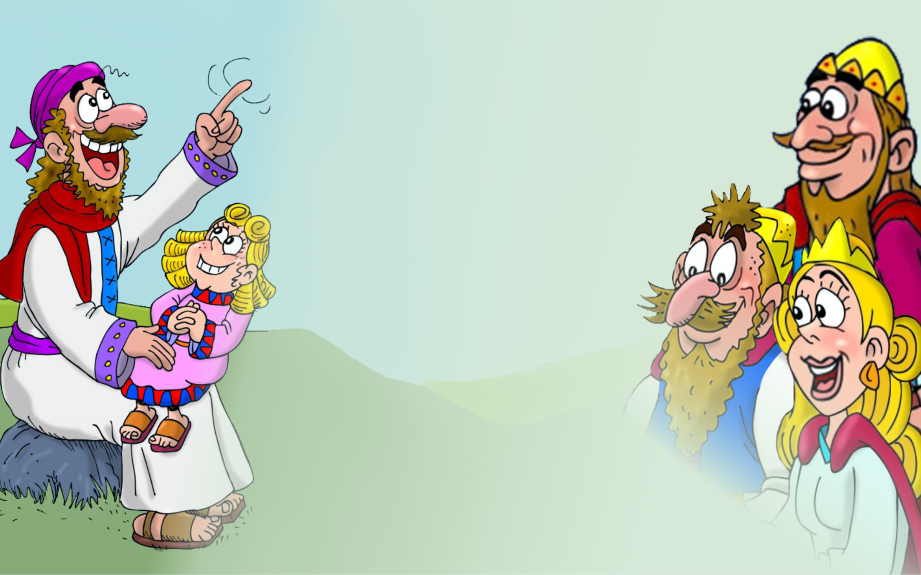


Slide 2


Ester intercede
por su pueblo
Ester intercede
por su pueblo
©2015 hermanamargarita.com

Slide 3
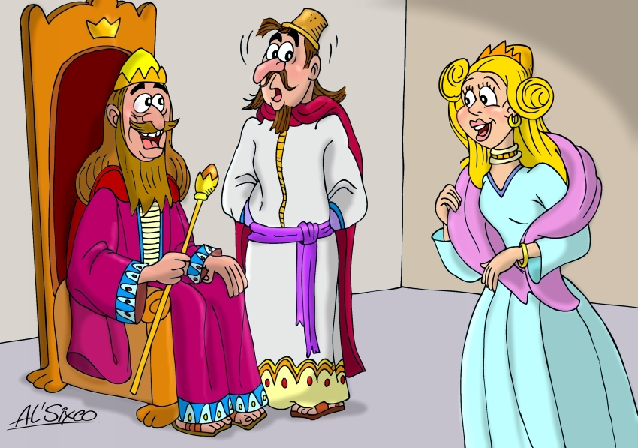
ESTER SE PRESENTA ANTE EL REY

Slide 4
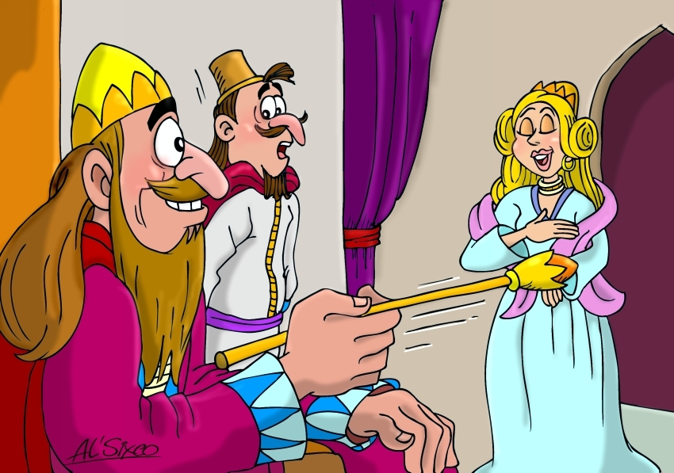
EL REY EXTIENDE EL CETRO A ESTER

Slide 5
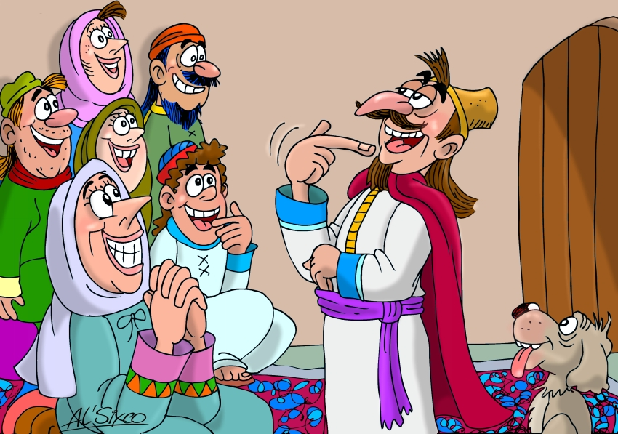
AMÁN SE FANFARRONEA

Slide 6
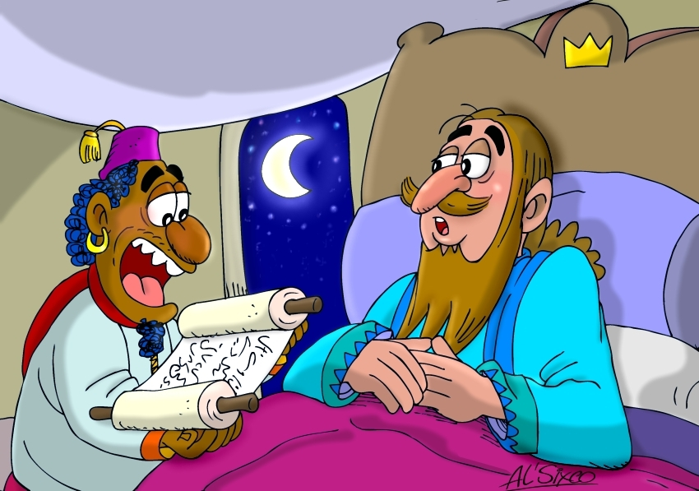
LAS CRÓNICAS DEL REINO

Slide 7
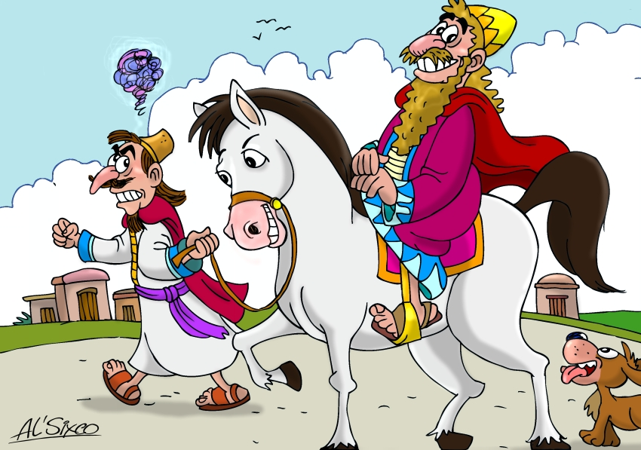
AMÁN PASEANDO A MARDOQUEO

Slide 8
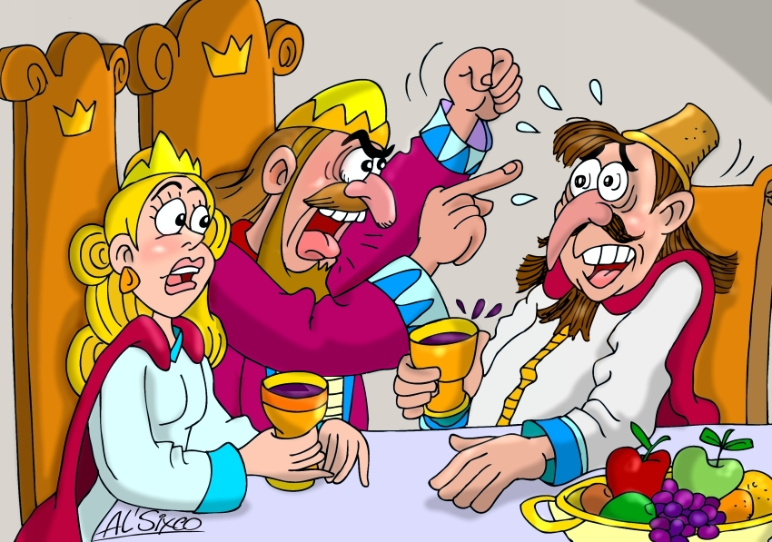
ESTER DENUNCIA A AMÁN

Slide 9
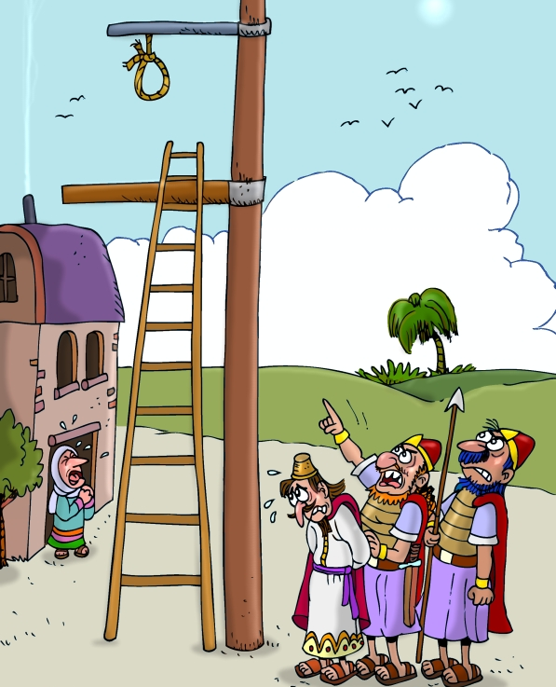
LA HORCA
DE AMÁN

Slide 10

^{Dios es nuestro amparo}
^{y nuestra fortaleza,}
^{nuestra ayuda segura}
^{en momentos de angustia.}
^{Salmo 46:1}
^{Dios es nuestro amparo}
^{y nuestra fortaleza,}
^{nuestra ayuda segura}
^{en momentos de angustia.}
^{Salmo 46:1}

